Slide 1
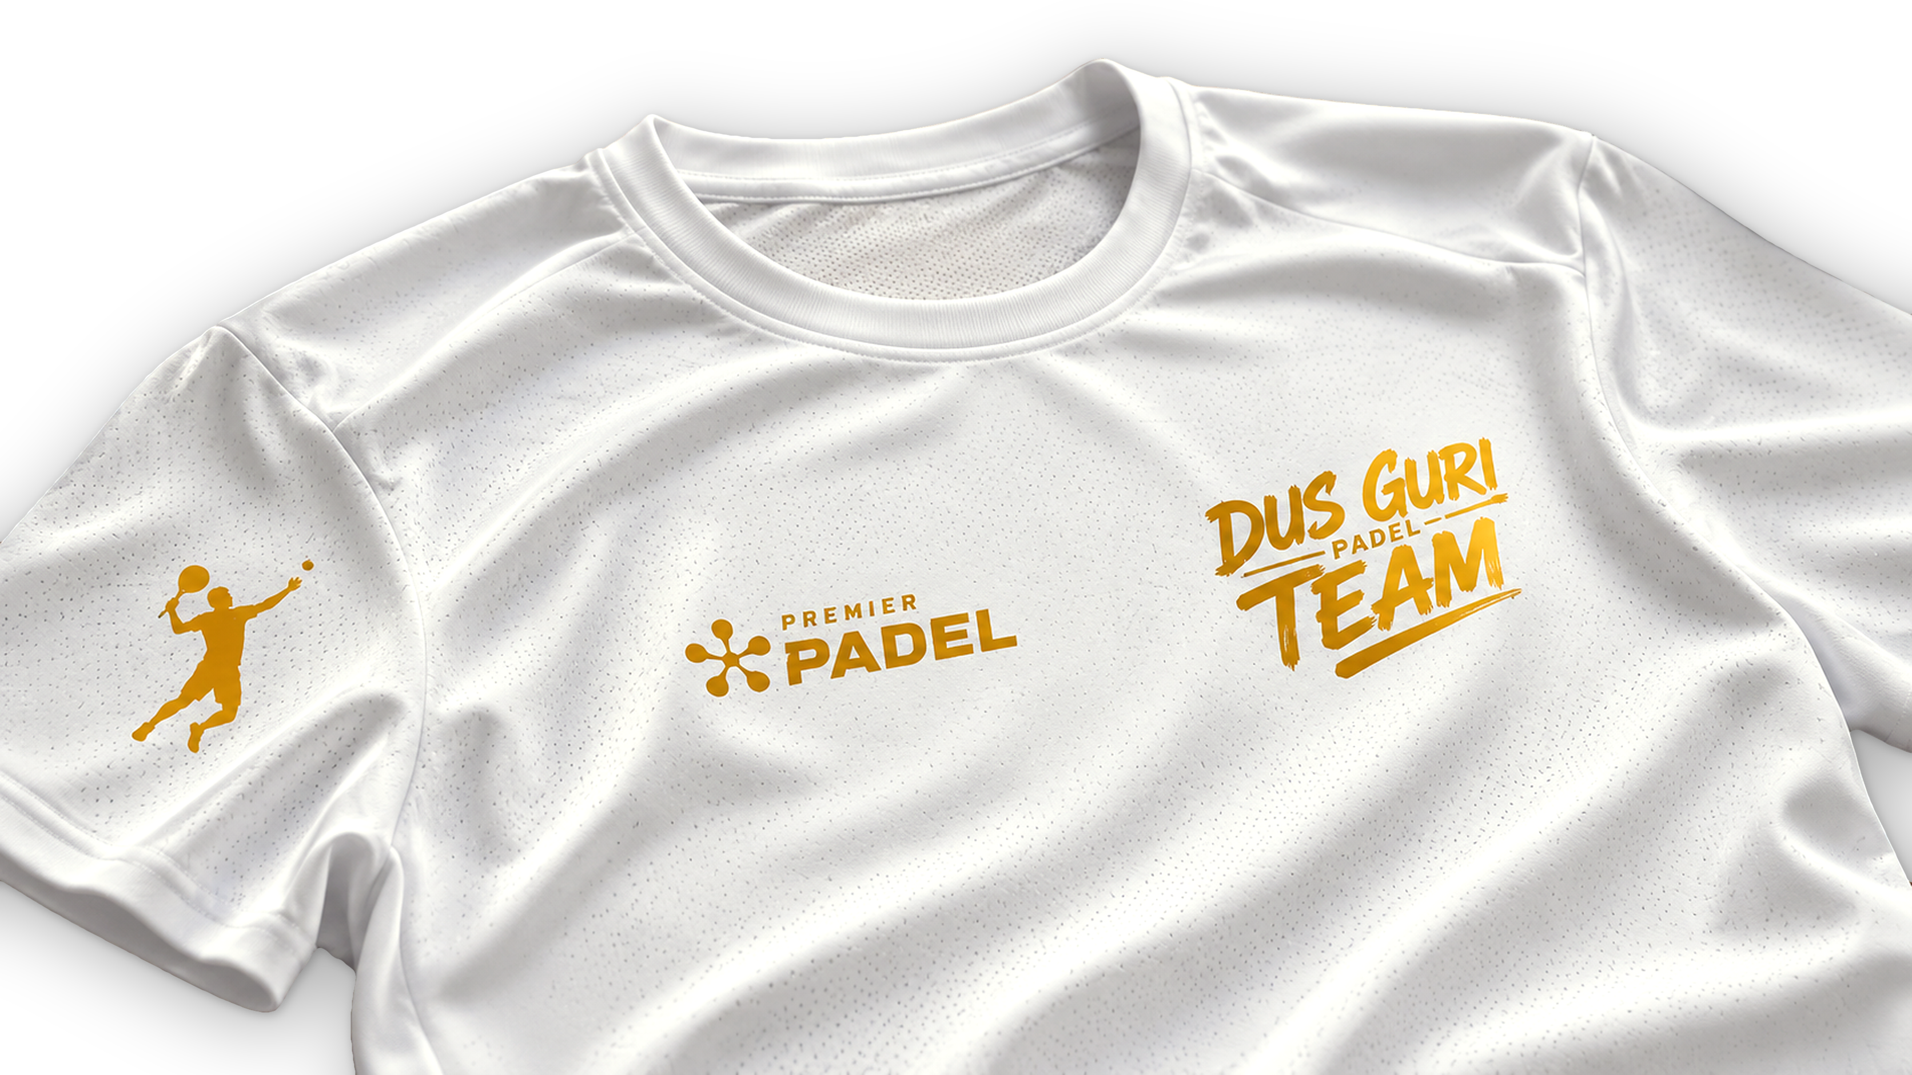
PROPOSTA DE PATROCÍNIO
DUS GURI PADEL TEAM

Slide 2
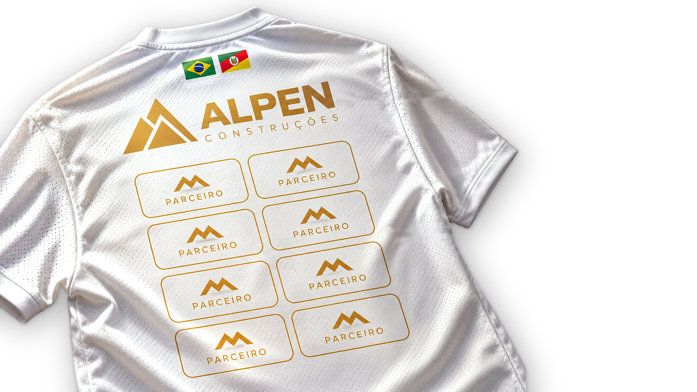
SUA MARCA NO NOSSO UNIFORME
1
COTA MASTER
Uma única posição, na parte superior
das costas, abaixo das bandeiras.
A maior área de destaque.
8
COTA PADRÃO
Oito espaços, em duas colunas e
quatro linhas, abaixo da área Master.
DUS GURI PADEL TEAM

Slide 3

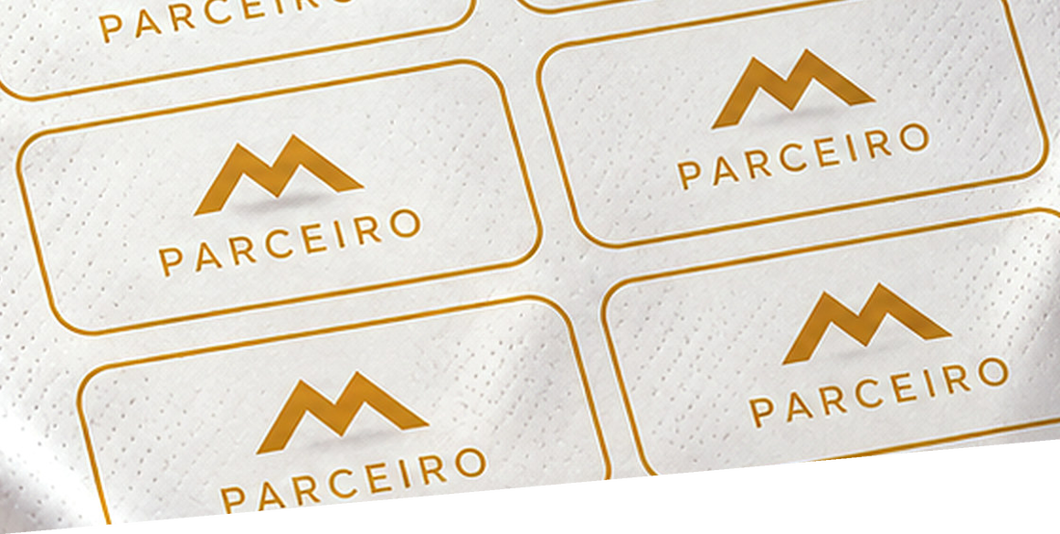
ESCOLHA
COMO SUA
MARCA VAI
PARTICIPAR
COTA MASTER
250
R$
,00
COTA PADRÃO
150
R$
,00
1 espaço disponível.
8 espaços disponíveis.
Aplicação da marca na parte superior das costas.
Valor individual por espaço.
Maior área de destaque visual do uniforme.
Aplicação da marca nas posições
inferiores das costas.
DUS GURI PADEL TEAM

Slide 4
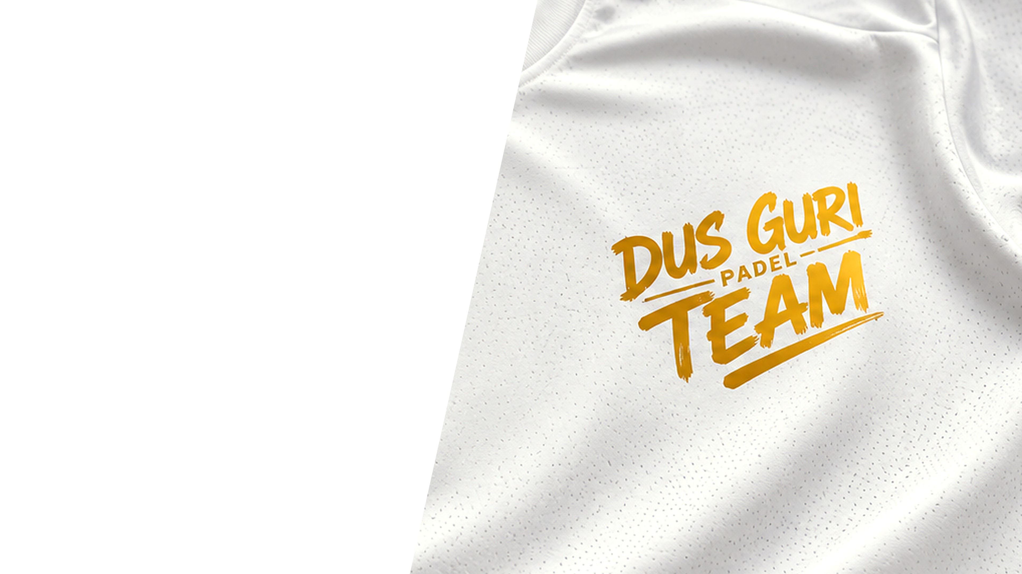
FAÇA PARTE
DO NOSSO
TIME.
Sua marca pode fazer parte da identidade
do Dus Guri Padel Team.
Entre em contato e garanta
seu espaço no uniforme.
CONTATO COMERCIAL
[RESPONSÁVEL]
[WHATSAPP]
[INSTAGRAM]

